Slide 1
第六章 放大电路基础

Slide 2
CONTENTS
6.1 放大的概念
6.2 基本共射放大电路的分析
6.3 放大电路静态工作点的稳定
6.4 放大电路的三种组态及比较（略）
6.5多级放大电路

Slide 3
6.1 放大的概念

Slide 4
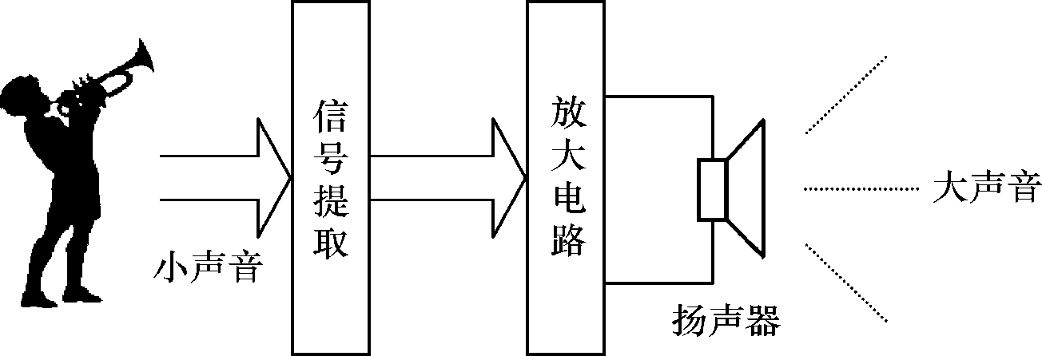
6.1 放大的概念
放大是增大信号（电压、电流或者两者同时）的等级。
图6.1 放大概念的示意图
放大的前提是不失真，即输出量与输入量始终保持线性关系。

Slide 5
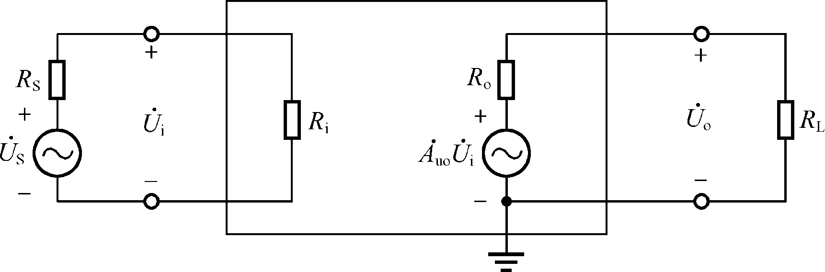
6.1 放大的概念
电压放大电路的等效电路
不论放大电路内部采用何种复杂的结构与元件，放大电路可以被看做是信号源和负载之间的接口。电压放大电路的等效电路如图6.2所示。
图6.2 电压放大电路等效模型

Slide 6
6.1 放大的概念
1．放大倍数与输入、输出电阻输出电压
放大电路电压放大倍数
（6.1）
有效值
放大电路的功率增益
（6.2）
放大电路的电流放大倍数
=
（6.3）
电压对电流的放大倍数
=
（6.4）
因其量纲为电阻，有些文献也称为互阻放大倍数。
也称为互导放大倍数
电流对电压的放大倍数
=
（6.5）

Slide 7
6.1 放大的概念
输入电阻
R_{i}=
（6.6）
输出电阻R_{o}是从放大电路的输出端看放大电路时的等效电阻，也就是戴维南等效电阻。
理论计算
测定输出电阻的办法是在输入端加正弦波试验信号，测出负载开路时的空载输出电压 和接入负载R_{L}时的输出电压
（6.7）

Slide 8
6.1 放大的概念
由
（6.8）
对信号源的电压放大倍数
（6.9）

Slide 9
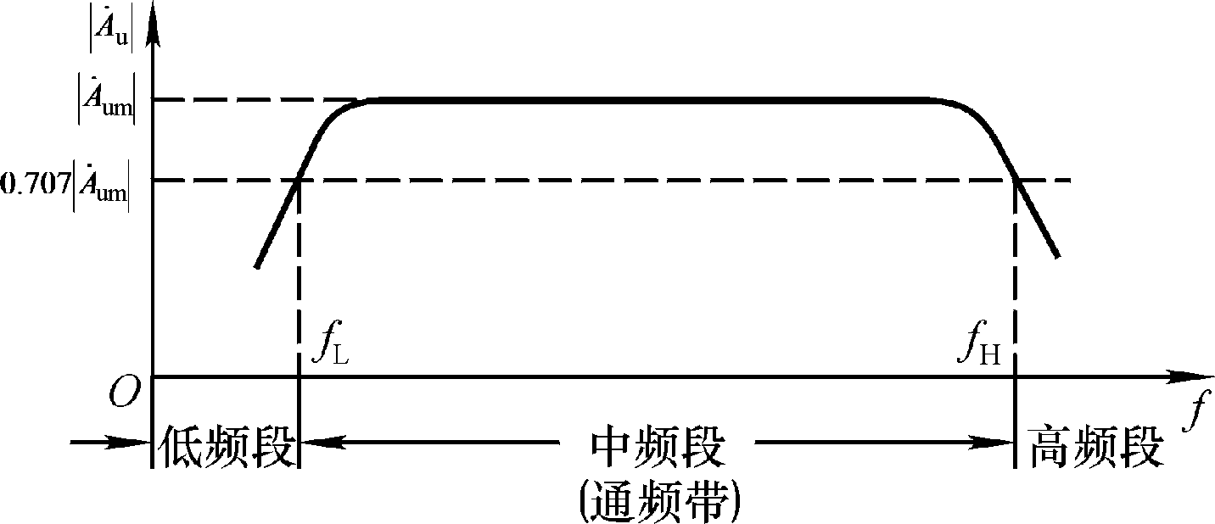
6.1 放大的概念
2．通频带
通频带：衡量放大电路对不同频率信号的放大能力。
图6.3 放大电路的幅频响应
=
-
（6.12）

Slide 10
6.1 放大的概念
3．非线性失真系数
D = sqrt( (A₂/A₁)² + (A₃/A₁)² +…) （6.13）
4．最大不失真输出电压
当输入电压再增大就会使输出波形产生非线性失真是的输出电压，一般用有效值U_{om}表示，也可用峰-峰值U_{opp}表示。
5．最大输出功率与效率
η=

Slide 11
6.2 基本共射放大电路的分析

Slide 12
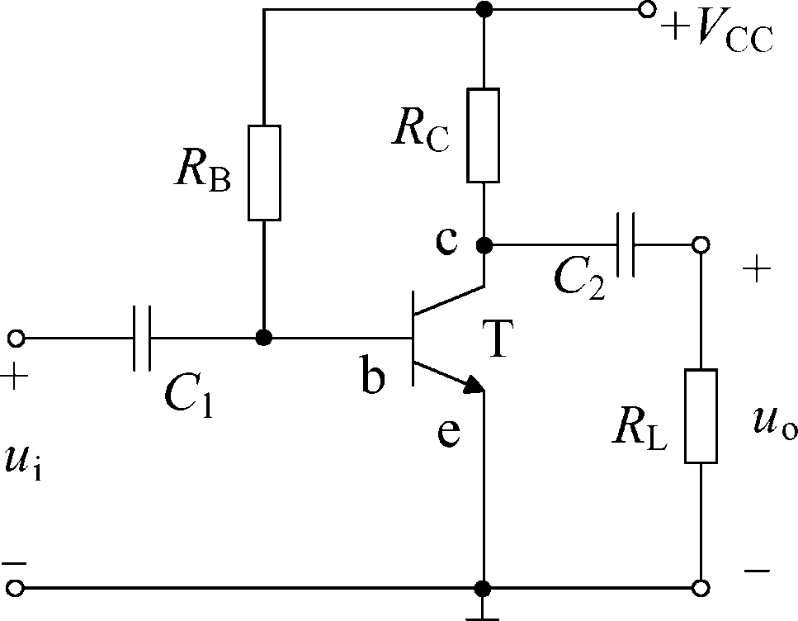
6.2 基本共射放大电路的分析
放大电路的基本组成
直流电源
发射极为输入输出的公共端，因此称为共发射极放大电路，简称共射放大电路。
基极电阻
集电极电阻
输出电压
信号源
负载电阻
输入回路
图6.4 基本共发射极放大电路
输出回路

Slide 13
6.2 基本共射放大电路的分析
放大电路的基本组成
直流电源
基极电阻
集电极电阻
T是NPN型三极管，起放大的作用
图6.4 基本共发射极放大电路

Slide 14
6.2 基本共射放大电路的分析
放大电路中直流电源的作用和交流信号的作用同时存在。要使放大电路正常工作，首先要设置合适的静态工作点，通过适当选取V_{CC}、R_{B}和R_{C}的值，保证三极管T工作在放大区。这样，放大电路既能放大，还能保证不失真。
放大电路工作原理实质是用微弱的信号电压u_{i}改变三极管的基极电流i_{B}，即控制三极管的集电极电流i_{C}，并依靠R_{C}将电流变化转变成电压变化。因此三极管的放大实际上是根据输入信号，利用三极管的控制作用，把直流电能转化成输出的交流电能。

Slide 15
6.2 基本共射放大电路的分析
图解分析法
静态
分析放大电路常用的方法
估算法
图解分析法
动态
微变等效电路分析法
在分析时，可以把直流电源对电路的作用和输入信号对电路的作用分开考虑，分别画出电路的直流通路和交流通路进行独立地分析，并且遵循“先静态、后动态”的原则，先利用直流通路求解静态工作点，再利用交流通路求解动态参数。

Slide 16
6.2 基本共射放大电路的分析
静态分析
1．直流通路
所谓直流通路，是指在直流电源V_{CC}单独作用下直流电流流经的通路，也就是静态电流流经的通路，用于设计和分析静态工作点。

Slide 17
6.2 基本共射放大电路的分析
在直流通路中，电容阻止直流通过，相当于开路；电感线圈相当于短路(忽略线圈电阻)；信号源为零，即为短路，但应保留其内阻。
对于图6.4所示的共射放大电路，耦合电容C₁、C₂开路，信号源短路，其直流通路如图6.5所示。可以看出，由于C₁、C₂的“隔直”作用，静态工作点与信号源内阻R_{S}和负载电阻R_{L}无关。

Slide 18
6.2 基本共射放大电路的分析
2．画图法解静态工作点
当无输入信号，即u_{i}=0时，放大电路处于静态或叫处于直流工作状态，这时常用I_{BQ}、I_{CQ}、U_{CEQ}表示基极电流、集电极电流和集电极发射极电压。在三极管特性曲线上所确定的点称为静态工作点，习惯上用Q表示。静态工作点既满足三极管的电压与电流的关系，同时也满足电路中的电压与电流的关系。
外电路的回路方程为
（6.15）
（6.16）

Slide 19
6.2 基本共射放大电路的分析
2．画图法解静态工作点
图6.6 图解法分析放大电路

Slide 20
6.2 基本共射放大电路的分析
3．估算法解静态工作点
一般近似认为：U_{BEQ}=0.7V（硅管）
或 U_{BEQ}=0.2V（锗管）
回路方程
Q的近似估算表达式为
（6.16）

Slide 21
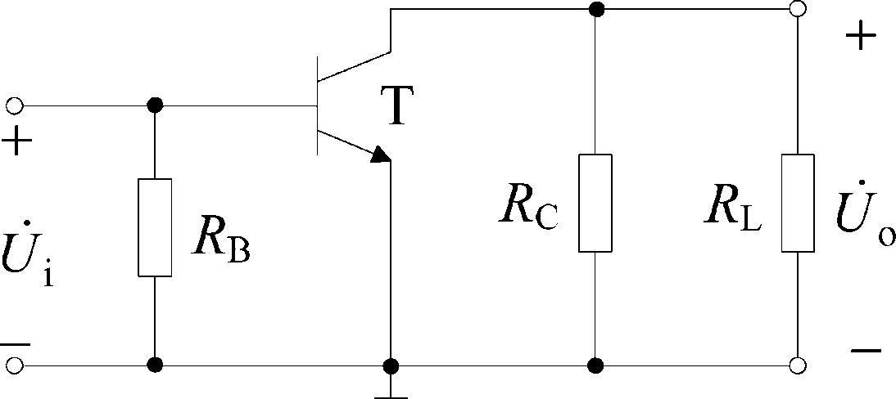
6.2 基本共射放大电路的分析
动态分析
1．交流通路
交流通路是指输入信号作用下交流信号流经的通路，也就是动态电流流经的通路。
在交流通路中，容量大的电容（如耦合电容）视为短路；独立直流电压源短路；独立恒流源开路。
图6.7 基本共射放大电路的交流通路

Slide 22
6.2 基本共射放大电路的分析
2．画图法解放大倍数
当加入输入信号 ：
三极管上的电压或电流电量都视为在原来直流分量的基础上叠加一个交流电量
如：输入回路方程为

Slide 23
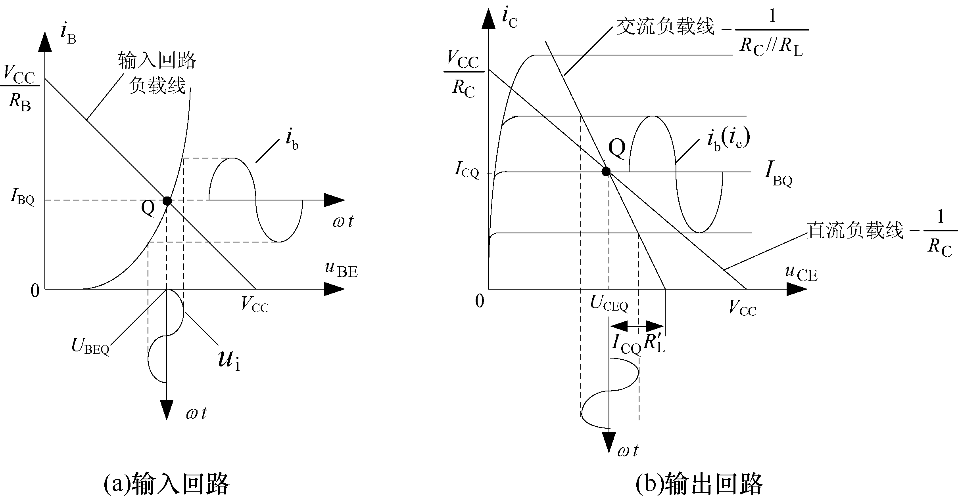
6.2 基本共射放大电路的分析
输入回路方程为
输出回路方程为
求解过程可简述为：给定输入u_{i}→i_{b}→i_{c}→u_{ce}（u_{o}）产生输出。

Slide 24
6.2 基本共射放大电路的分析
3．波形非线性失真的分析
静态工作点的位置必须设置适当，否则放大电路的输出波形会产生严重的非线性失真
设置过低：截止失真
静态工作点Q
设置过高：饱和失真

Slide 25
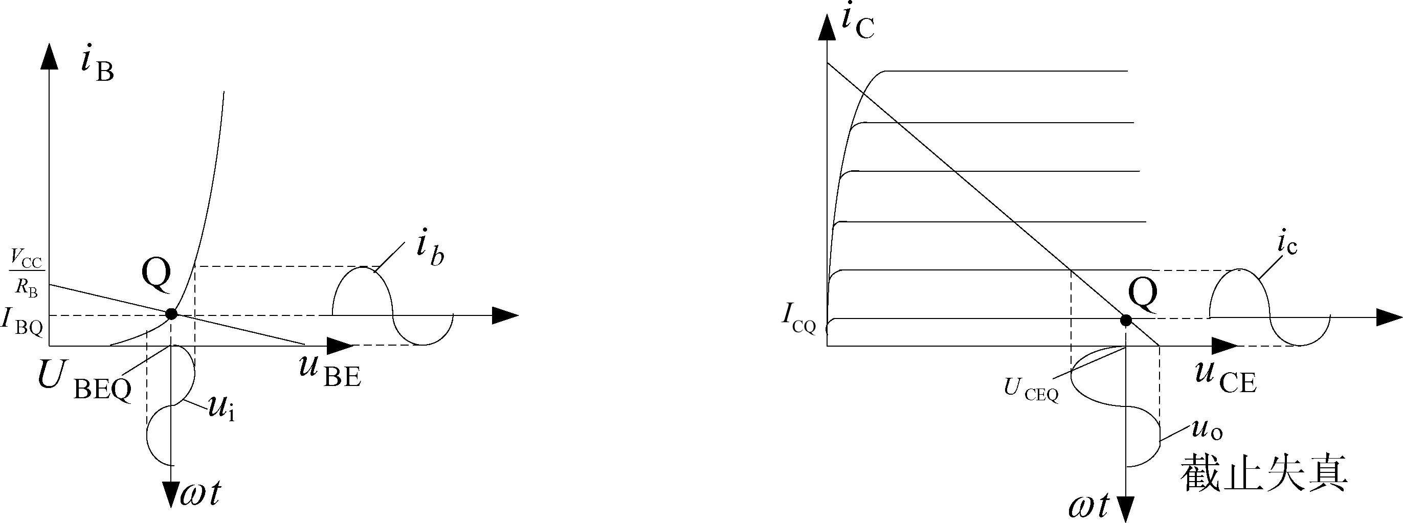
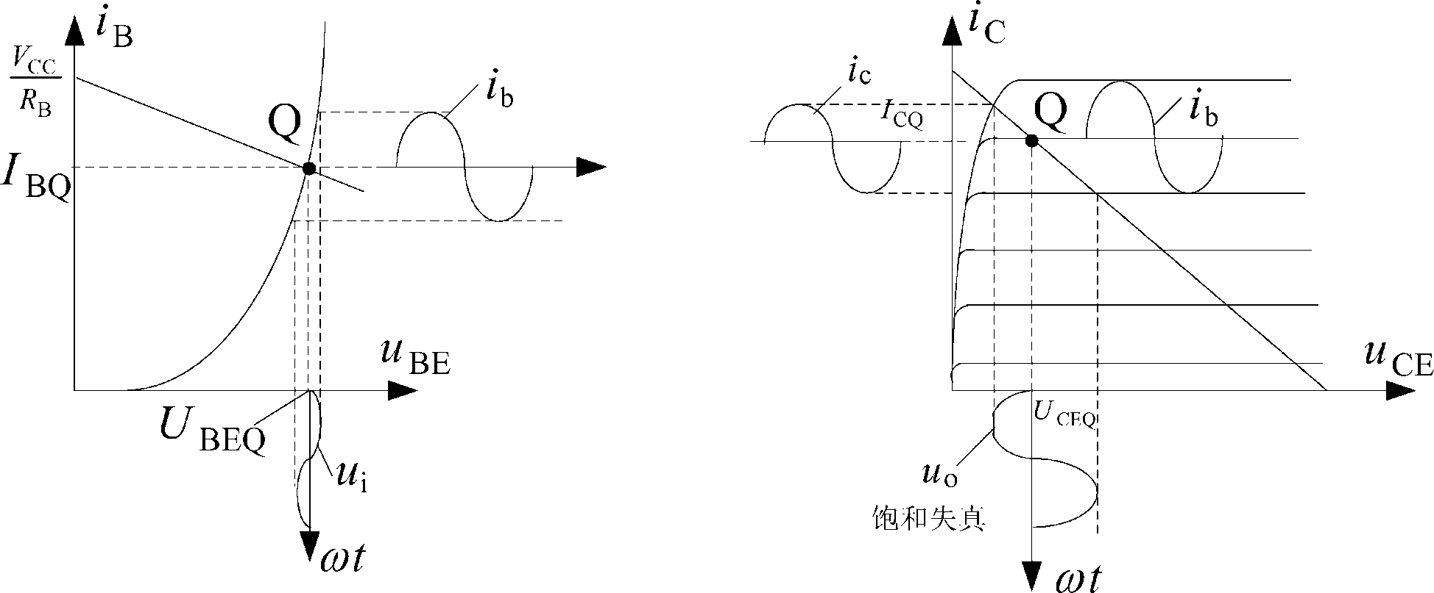
6.2 基本共射放大电路的分析
图6.8 共射放大电路的截止失真
图6.9 共射放大电路的饱和失真

Slide 26
6.2 基本共射放大电路的分析
4．三极管的H参数等效模型
在低频小信号作用下，三极管可以看成一个有源双口网络。
图6.10 共射接法的三极管
（6.19）

Slide 27
6.2 基本共射放大电路的分析
全微分形式表示
（6.20）
H参数方程
（6.21）
其中
（6.22）

Slide 28
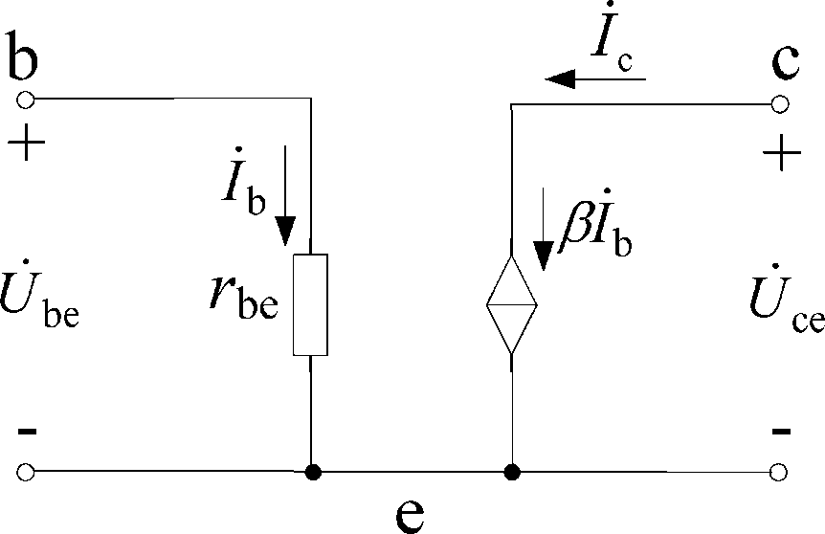
6.2 基本共射放大电路的分析
简化为
用 和 ，可得三极管的简化等效电路
图6.12 简化等效电路
常温下
多选取100～300Ω

Slide 29
6.2 基本共射放大电路的分析
图6.13 基本共射放大电路的动态分析

Slide 30
6.2 基本共射放大电路的分析
5．估算法解主要性能指标
电压放大倍数的表达式
（6.25）
当放大电路空载时，空载电压放大倍数
（6.26）
输入电阻
（6.27）
输出电压对信号源电压的放大倍数
（6.28）

Slide 31
6.2 基本共射放大电路的分析
输出电阻
（6.30）
注意
放大电路的输入电阻与信号源内阻无关，输出电阻与负载无关。还应当指出，虽然利用H参数等效模型分析的是动态参数，但是由于等效模型中r_{be}与静态工作点Q紧密相关，所以动态参数也与Q点相关，只有Q点合适，动态分析才有意义。

Slide 32
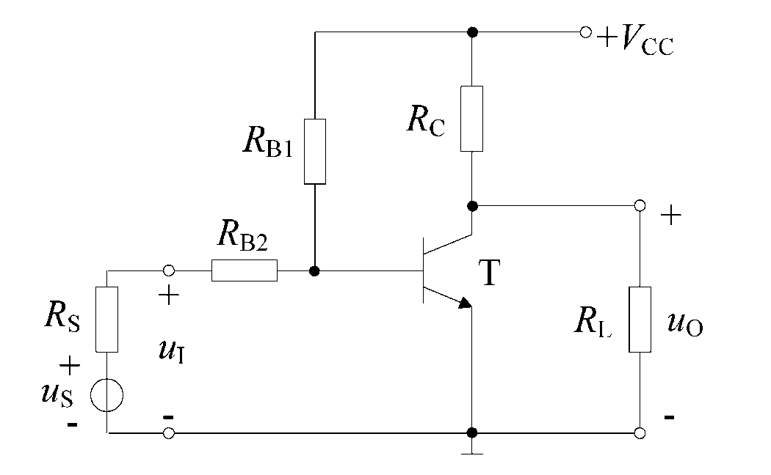
6.2 基本共射放大电路的分析
例
6.1 直接耦合共射放大电路如图6.14所示，已知V_{CC}=15V，R_{B1}=56kΩ，R_{B2}=1.5kΩ，R_{C}=5.1kΩ，R_{S}=1.5kΩ，三极管的 =100Ω， β=80，导通时的U_{BEQ}=0.7V。分别求解R_{L}=∞和R_{L}=5.1kΩ时的静态工作点Q和放大倍数和输入、输出电阻。
图6.14

Slide 33
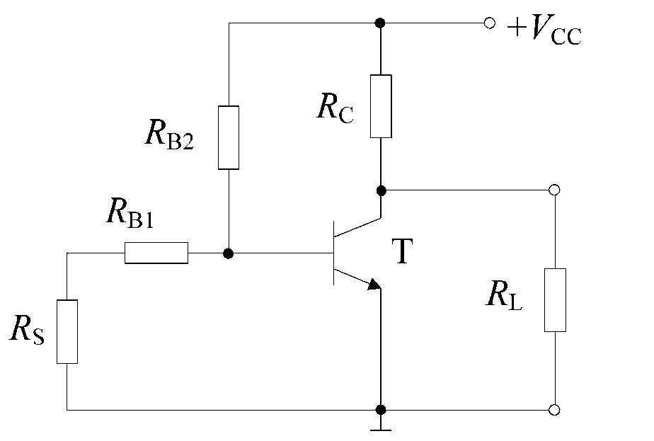
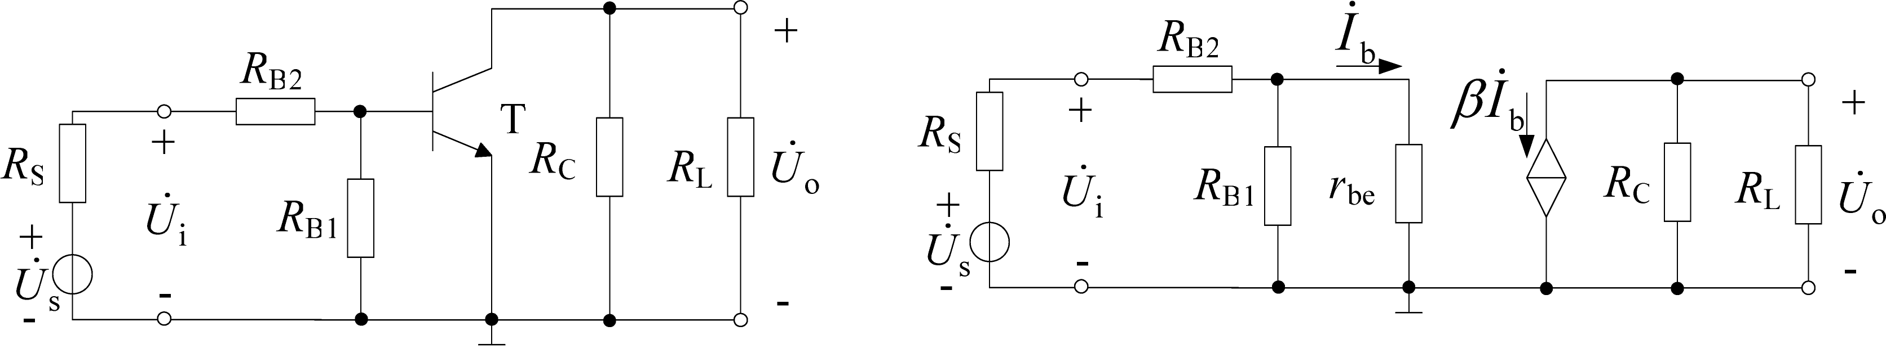
6.2 基本共射放大电路的分析
解
放大电路的直流通路如图6.15所示。
当R_{L}=∞时，静态工作点为
图6.15
交流通路和微变等效电路如图6.16(a)和(b)所示。
图6.16

Slide 34
6.2 基本共射放大电路的分析

Slide 35
6.2 基本共射放大电路的分析
当R_{L}=5.1kΩ时，电路中的静态电流和r_{be}均不变。
输入电阻和输出电阻不变。
该电路带上负载后，会影响静态工作点，放大倍数也有所减小。还应当指出，对于放大电路，当含有信号源内阻时有可能会影响输出电阻的值，电路带负载有可能会影响输入电阻的值。

Slide 36
6.3 放大电路静态工作点的稳定

Slide 37
6.3 放大电路静态工作点的稳定
静态工作点稳定的必要性
放大电路的静态工作点不仅决定了电路是否会失真，而且还影响着电压放大倍数、输入电阻等动态参数。实际上，电源电压的波动、元件的老化以及因温度变化所引起三极管参数的变化，都会造成静态工作点的不稳定，从而使动态参数不稳定，有时电路甚至无法正常工作。引起Q点不稳定的诸多因素中，温度对三极管参数的影响最为重要。

Slide 38
6.3 放大电路静态工作点的稳定
所谓Q点稳定，通常是指在环境温度变化时静态集电极电流I_{CQ}和管压降U_{CEQ}基本不变，即Q点在三极管输出特性坐标平面中的位置基本不变，而且，依靠I_{BQ}的变化来抵消I_{CQ}和U_{CEQ}的变化。常用引入直流负载反馈或温度补偿的方法使I_{BQ}在温度变化时产生与I_{CQ}相反的变化。

Slide 39
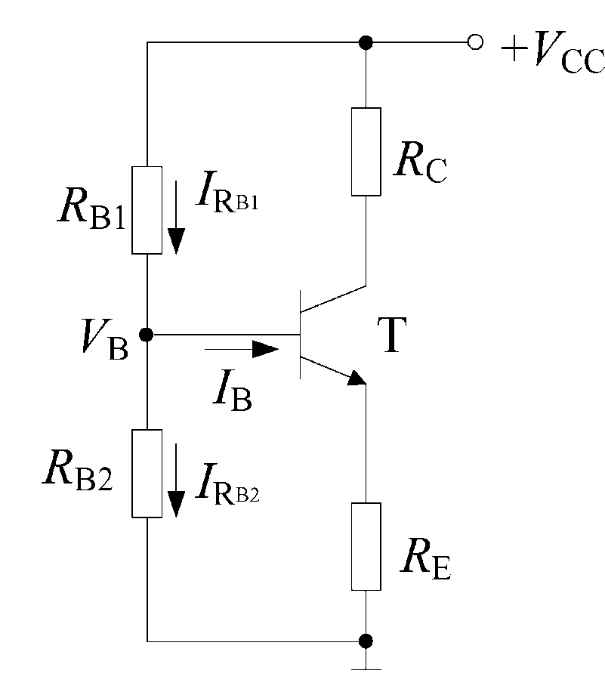
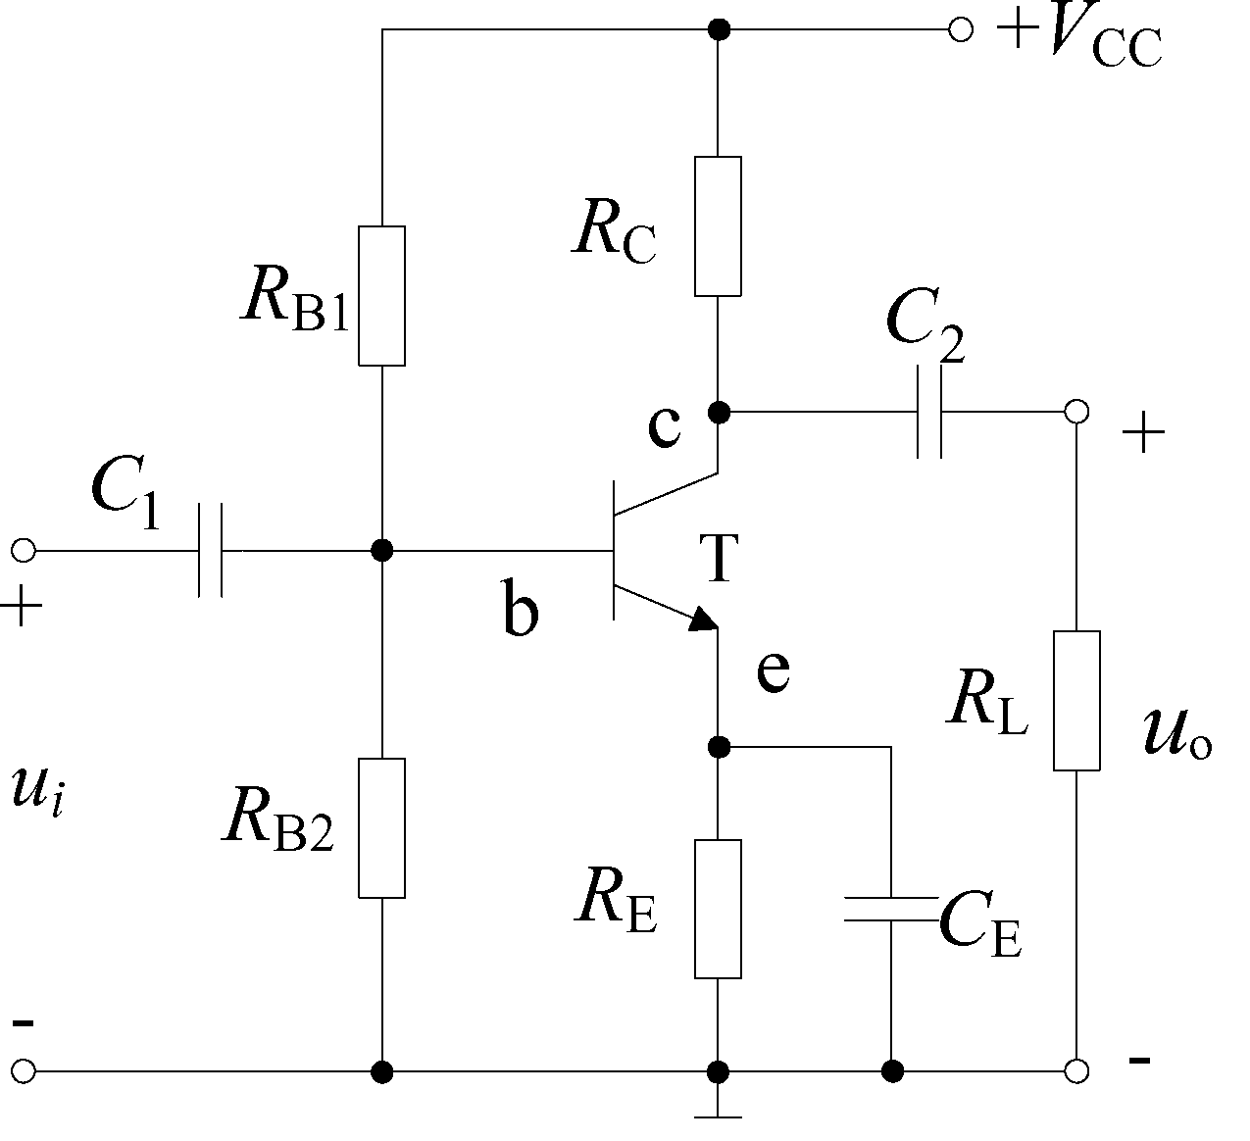
6.3 放大电路静态工作点的稳定
静态工作点稳定电路
典型的Q点稳定电路如图6.18所示
直流通路
图6.19 分压式偏置电路
图6.18 静态工作点稳定电路图

Slide 40
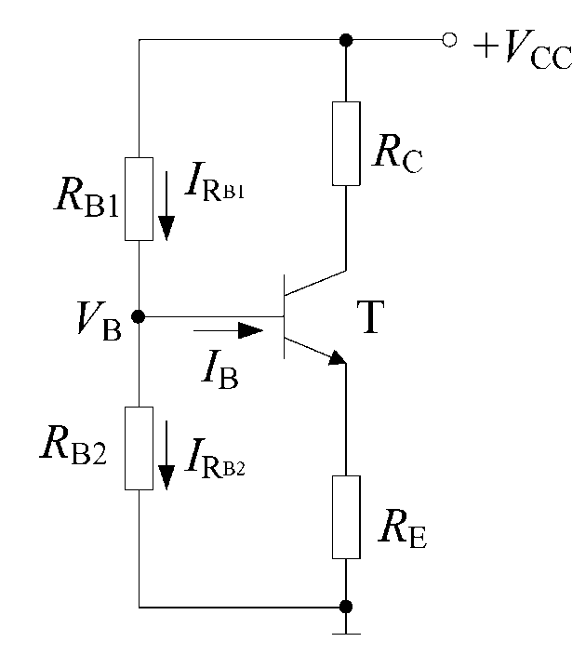
6.3 放大电路静态工作点的稳定
使参数的选取满足
当环境温度增大时，V_{B}基本不变，I_{C}和I_{E}随温度升高，V_{E}增大；因而U_{BE}=V_{B}-V_{E}势必减小，导致I_{B}减小，于是I_{C}随之相应减小。
结果，I_{C}随温度升高而增大的部分几乎被由于I_{B}减小而减小的部分相抵消，静态工作点基本保持不变。
该电路是通过发射极电阻R_{E}的负反馈作用牵制I_{C}的变化，也称为电流负反馈式工作点稳定电路。

Slide 41
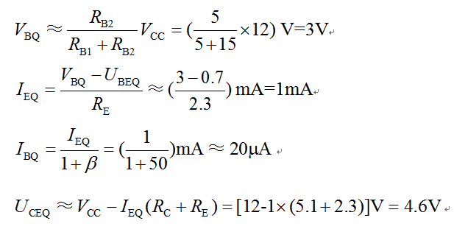
6.3 放大电路静态工作点的稳定
例
6.2 在图6.18所示电路中，已知V_{CC}=12V，R_{B1}=15kΩ，R_{B2}=5kΩ，R_{C}=5.1kΩ，R_{E}=2.3kΩ，R_{L}=5.1kΩ；三极管的β=50，r_{be}=1.5kΩ，导通时的U_{BEQ}=0.7V。估算静态工作点Q，并分别求出有和无C_{E}两种情况下的放大倍数和输入、输出电阻。
解
首先求解Q点

Slide 42
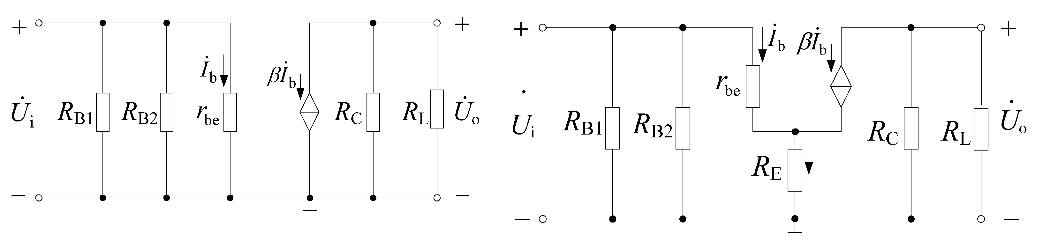
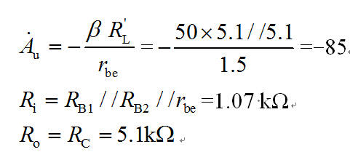
6.3 放大电路静态工作点的稳定
当有旁路电容C_{E}时，电阻R_{E}被交流短路，其微变等效电路如图6.20(a)所示。
图6.20(a)

Slide 43
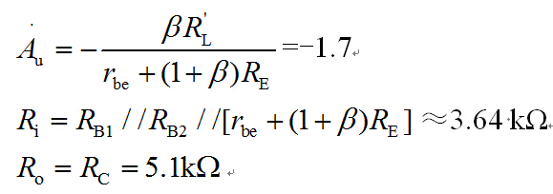
6.3 放大电路静态工作点的稳定
当无旁路电容C_{E}时，微变等效电路如图6.20(b)所示。
图6.20(b)

Slide 44
6.3 放大电路静态工作点的稳定
小结
当无电容C_{E}时，电路的电压放大能力很差，但是输入电阻增大，因此在实用电路中常常将发射极电阻分为两部分，只将其中一部分接旁路电容。

Slide 45
6.5 多级放大电路

Slide 46
6.5 多级放大电路
一般多级放大电路由输入级、中间级和输出级组成，其框图如图6.28所示。
图6.28 多级放大电路的框图
多级放大电路各级之间的耦合（即连接）方式一般有四种：阻容（电阻、电容）耦合、直接耦合、变压器耦合和光电耦合。
Notes:
在实际应用中，往往需要足够大的增益，并且还要考虑输入电阻和输出电阻等特殊要求。因为单级放大电路很难全面满足这些要求，所以需要采用多级放大电路。

Slide 47
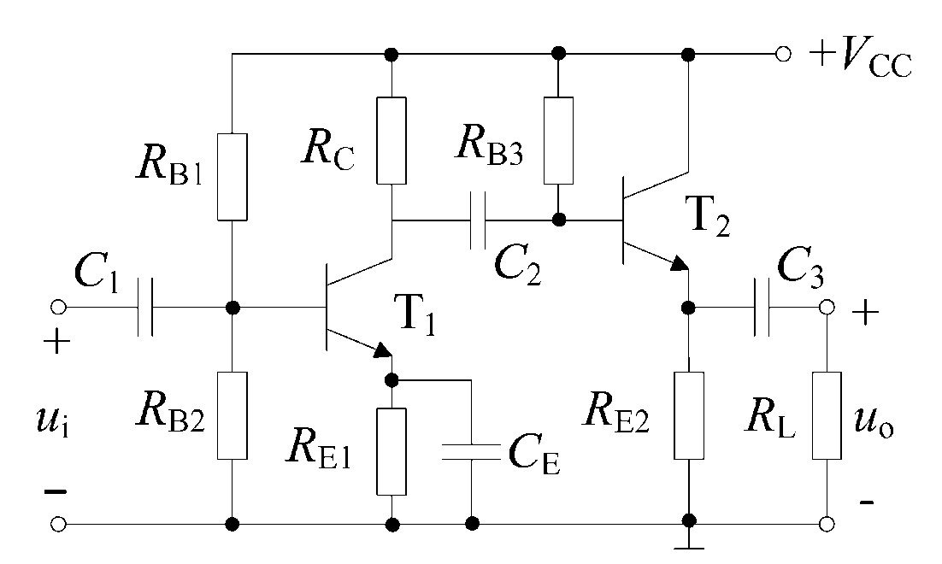
6.5 多级放大电路
多级放大电路的耦合方式
1．阻容耦合
阻容耦合方式是指将放大电路的前级输出端通过电容接到后级输入端。
优点：
“隔直流”
每一级静态工作点相互独立
缺点：
不能放大直流信号
不便于集成化
图6.29 两级阻容耦合放大电路

Slide 48
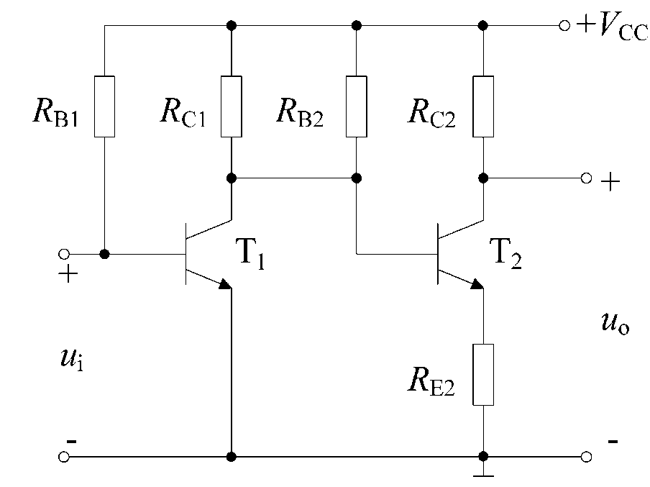
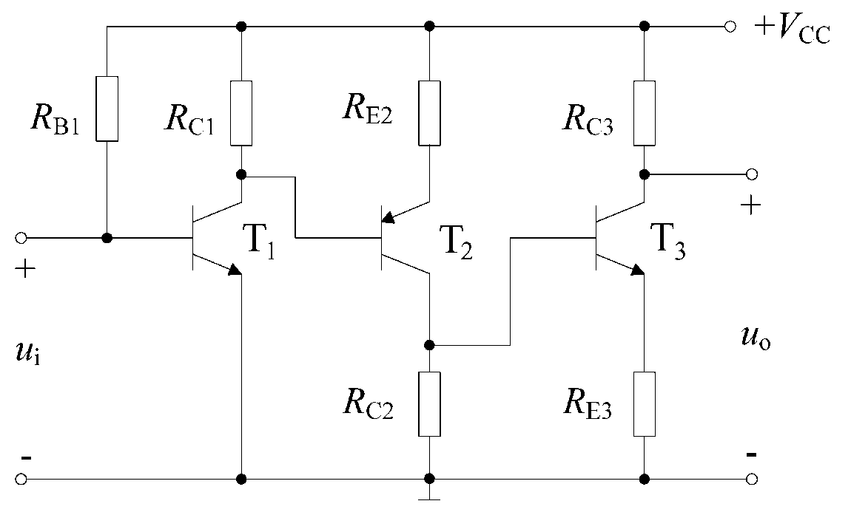
6.5 多级放大电路
2．直接耦合
直接耦合是指前级的输出端和后级的输入端直接连接的方式。
优点：
低频特性好。
便于集成化
缺点：
各级的静态工作点相互影响，不能独立
零点漂移
图6.30 直接耦合放大电路

Slide 49
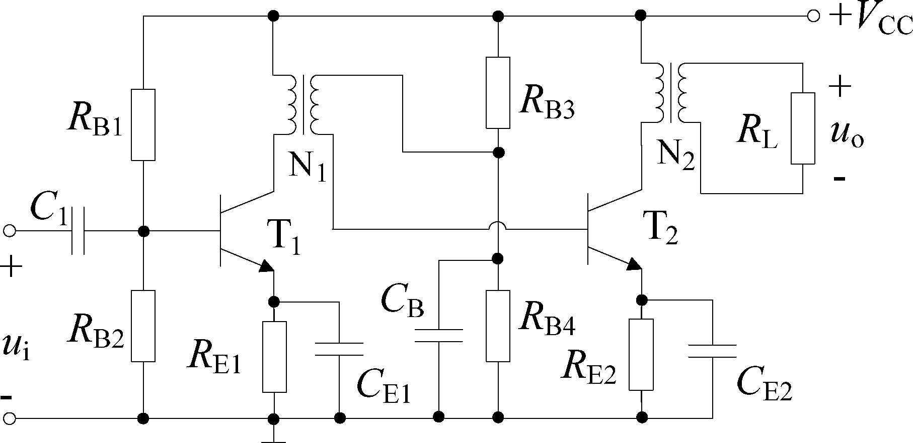
6.5 多级放大电路
3．变压器耦合
变压器耦合是指通过变压器将前级的输出端与后级的输入端或负载连接起来的方式。
优点：
各级放大电路的静态工作点相互独立
能实现阻抗变换
缺点：
低频特性差
不能实现集成化。
图6.31 变压器耦合方式

Slide 50
6.5 多级放大电路
4．光电耦合
光电耦合是指以光信号为媒介来实现电信号的耦合与传递。
图6.32 光电耦合放大电路

Slide 51
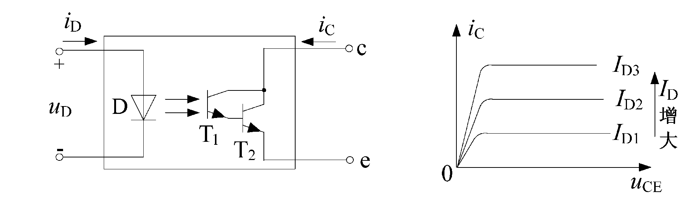
6.5 多级放大电路
(a)光电耦合器 (b)传输特性
图6.33 光电耦合器及其传输特性
优点：
实现了两部分电路的电气隔阂，隔离性能好，有效地抑制电干扰
便于集成
频率特性好
缺点：
受温度影响较大

Slide 52
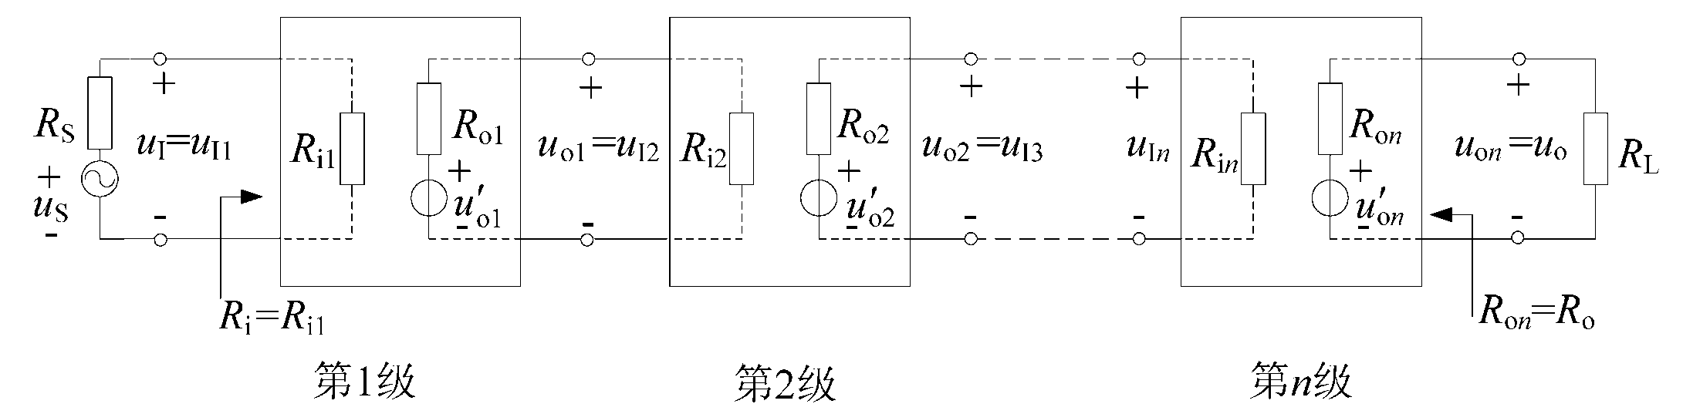
6.5 多级放大电路
多级放大电路性能指标分析
一个n 级放大电路的交流等效电路通用框图可用图6.34表示。
图6.34 多级放大电路方框图

Slide 53
6.5 多级放大电路
（6.46）
R_{i}= R_{i1} （6.47）
R_{o}= R_{on} （6.48）

Slide 54
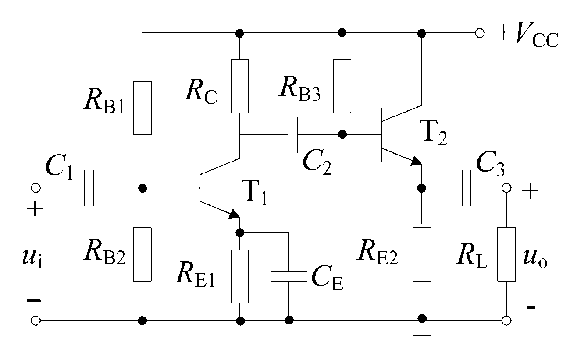
6.5 多级放大电路
两级阻容多级放大电路分析
例
6.5 已知图6.29所示电路中，R_{B1}=50kΩ，R_{B2}=10kΩ，R_{C}=5.1kΩ，R_{E1}=1.1kΩ，R_{B3}=150kΩ，R_{E2}=3.3kΩ，R_{L}=5.1kΩ，V_{CC}=12V，三极管的β₁=β₂=100，r_{be1}=3kΩ，r_{be2}=1kΩ，U_{BE1Q}=U_{BE2Q} =0.7V。试估算电路的Q点、放大倍数和输入、输出电阻。

Slide 55
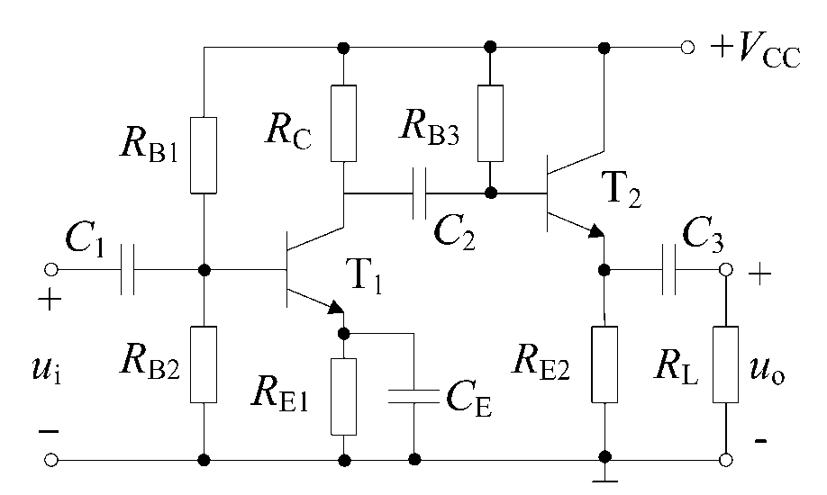
6.5 多级放大电路
解
第一级为共射放大电路，采用分压式Q点稳定电路，忽略I_{B1Q}
第二级为共集电极放大电路

Slide 56
6.5 多级放大电路
图6.35

